Slide 1

프로젝트 진행상황 – day02
B팀
유승은 임소연 전주영

Slide 2
Day 01 Summary
Single Object Detection 모델 구현
seyNet(약 78%), VGG16(약 84%), GoogLeNet(약 86%), Resnet(약 83% 이하)
최대 Accuracy : 82~86%
CAM을 위해 Acc의 향상 필요 => 데이터 정제
img_size | 112*112
batch_size | 128
epoch | 200
seed_num | F
Fine_Tuning | all true dense: off normal: off
Learning_rate | off
zoom | F
width | F
height | F
brightness | F
val_acc(max) | 0.8447
val_acc(final) | 0.8612

Slide 3
Day 02 Schedule
데이터 수집 및 정제
Class당 약 500장 => 1500장 이상
상관없는 파일 삭제
Rename and Zip (ing)
잘 정돈된 데이터에서 잘 작동될 것으로 기대되는 VGG16과 seyNet으로 다시 train 해볼 예정

Slide 4
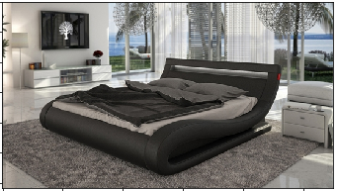
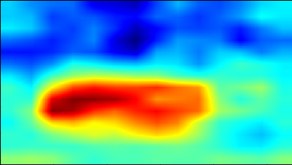
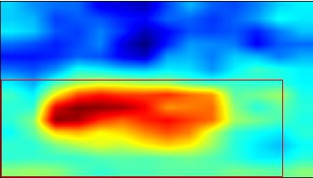
Day 02 Schedule
CAM
GoogLeNet Model 뒤에 CAM 구현 => 실패...
Heatmap 뽑아내기 : 각각의 Object의 heatmap 추출
Heatmap을 기반으로 Object Localization 구현 -> 정교한 조정 필요

